Slide 1

NÁZEV ŠKOLY: | ZÁKLADNÍ ŠKOLA TIŠICE, okres MĚLNÍK
AUTOR: | Mgr. Marcela Lazáková
NÁZEV: | VY_32_INOVACE_19_PRVOUKA I. ROČNÍK_VÝŽIVA
ČÍSLO PROJEKTU: | CZ.1.07/1.4.00/21.3130

Slide 2
ANOTACE: | Prezentace seznamuje s požadavky na zdravé stravování, pomáhá dětem orientovat se v různých druzích potravin a správné skladbě jídelníčku.
JAZYK: | Čeština
OČEKÁVANÝ VÝSTUP: | Vysvětlí, jaký vliv má zdravá strava na zdraví člověka. Dodržuje základní hygienické návyky.
KLÍČOVÁ SLOVA: | strava, stravování, pitný režim
DRUH UČEBNÍHO MATERIÁLU: | Prezentace
DRUH INTERAKTIVITY: | Kombinace
CÍLOVÁ SKUPINA: | Žák
STUPEŇ A TYP VZDĚLÁNÍ: | Základní vzdělávání – první stupeň
TYPICKÁ VĚKOVÁ SKUPINA | 6 - 8 let

Slide 3
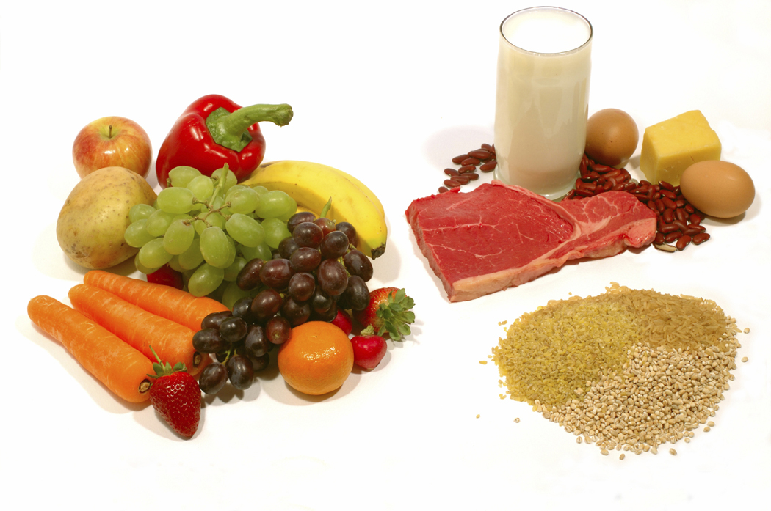
ZDRAVÁ VÝŽIVA

Slide 4
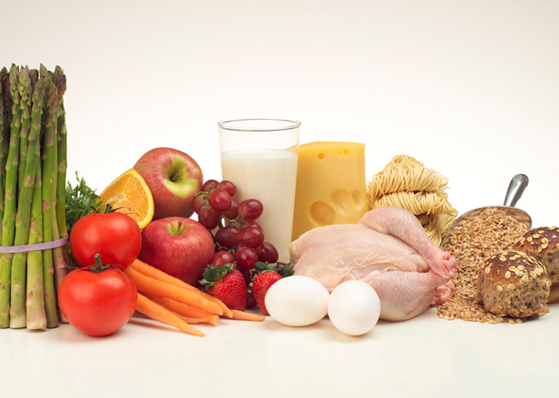
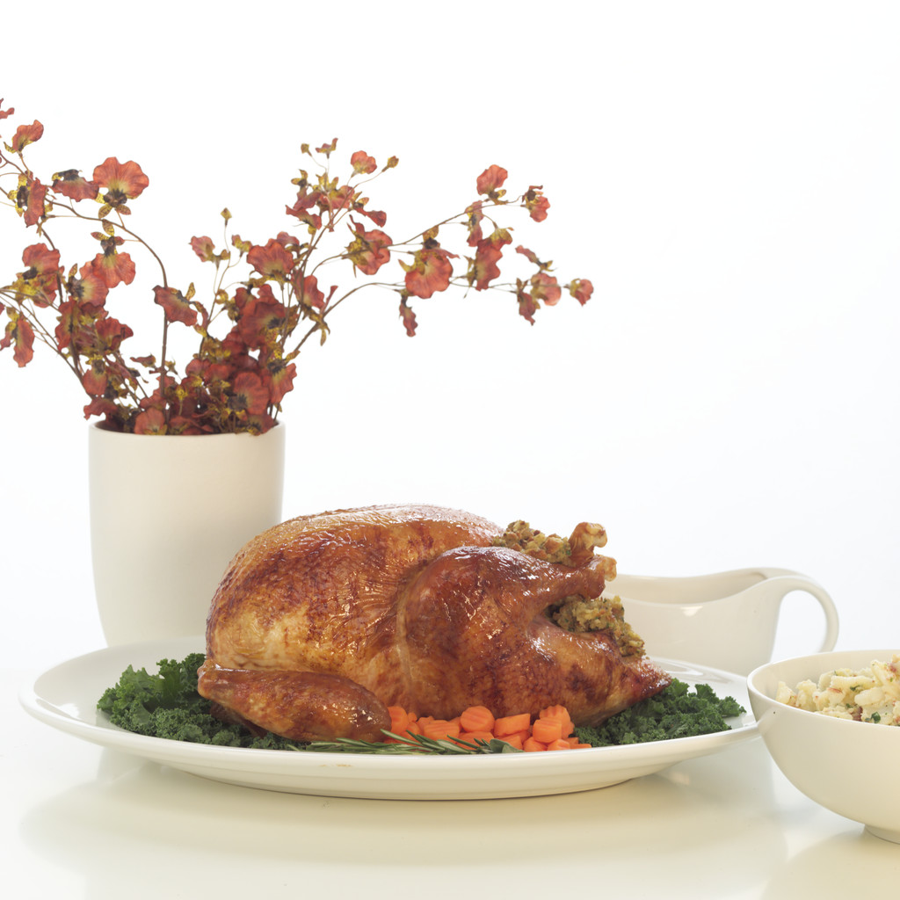
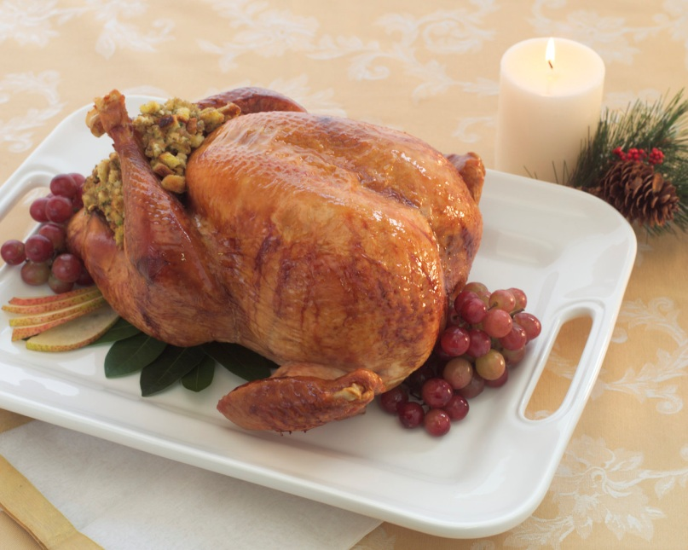
DRŮBEŽ

Slide 5
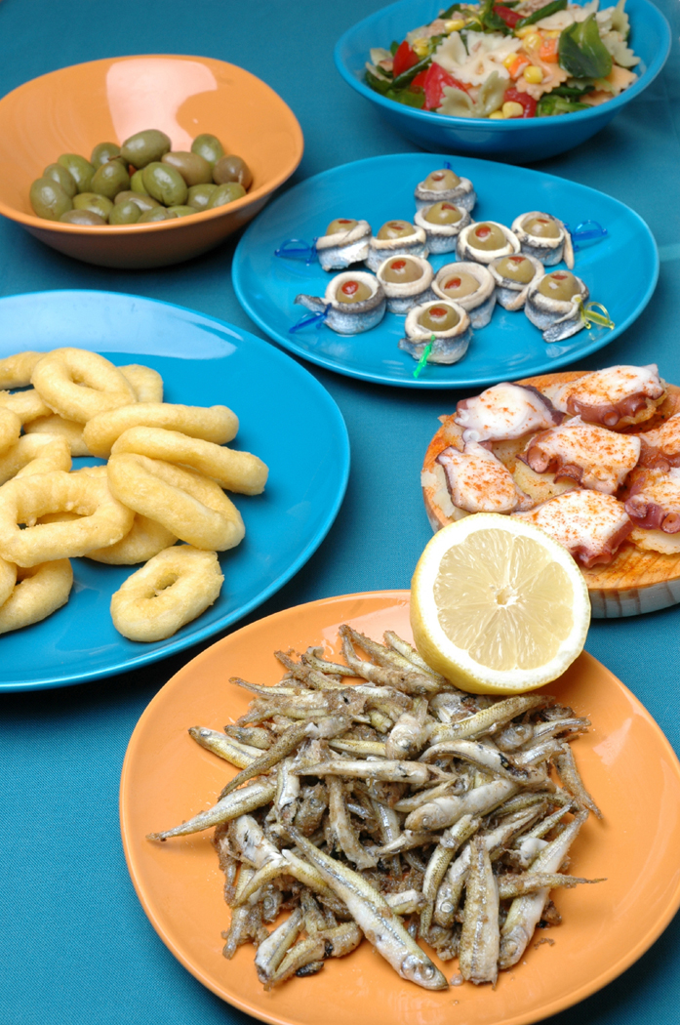
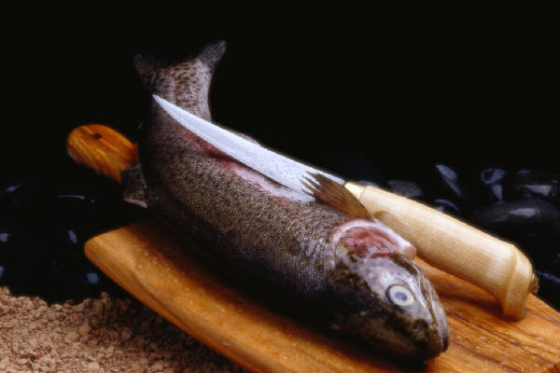
RYBY

Slide 6
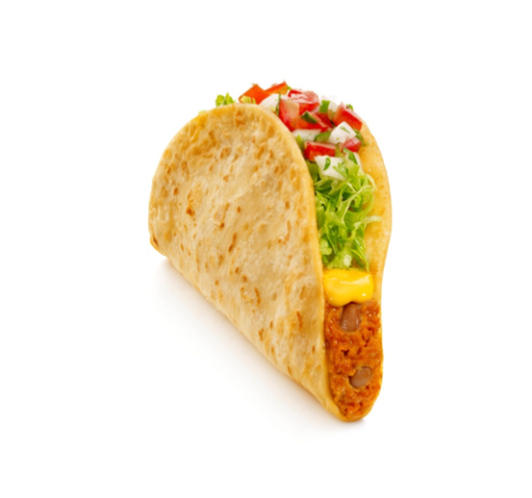
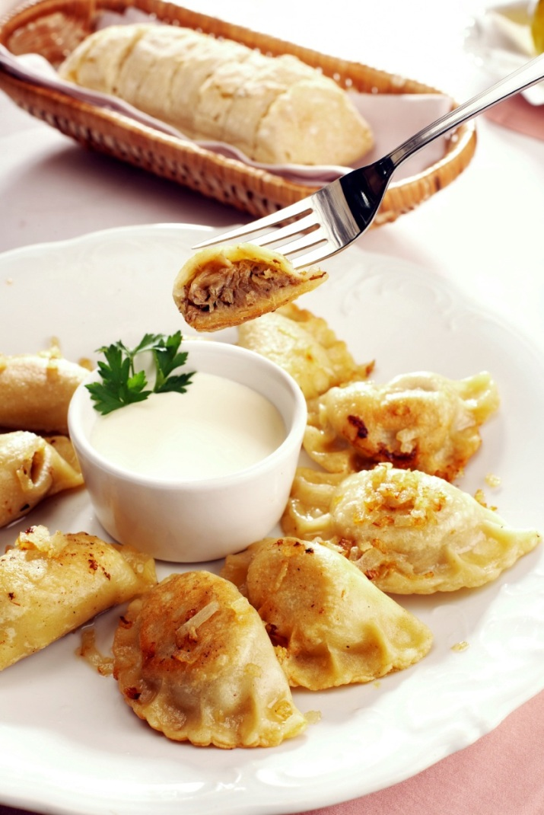
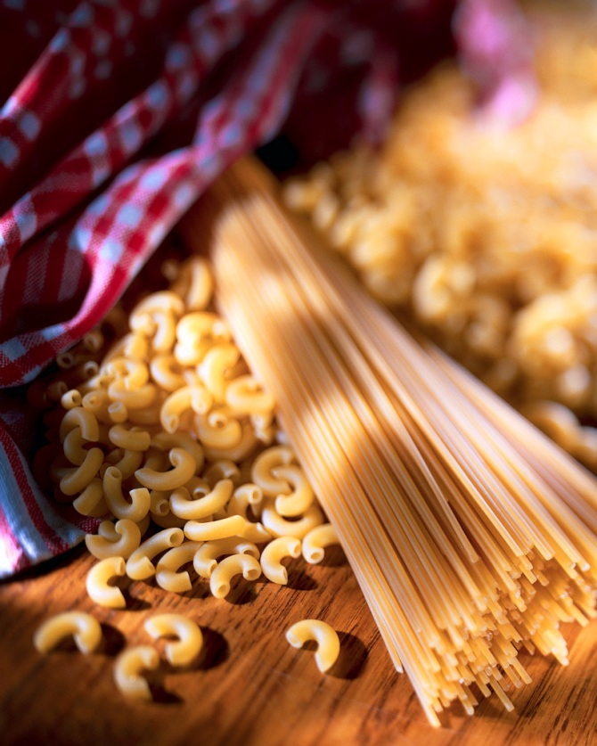
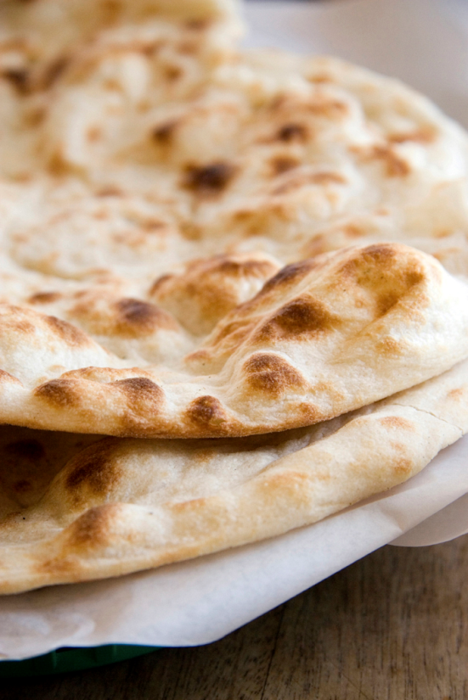
MOUČNÉ VÝROBKY

Slide 7
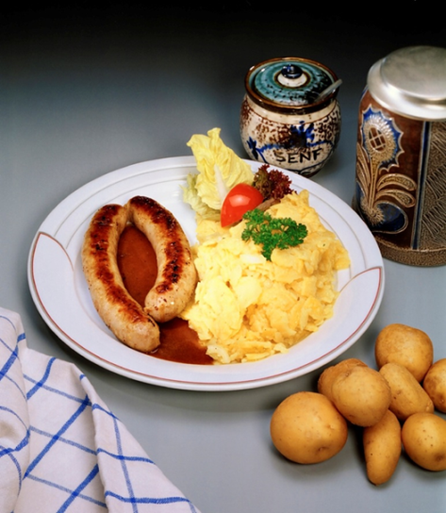
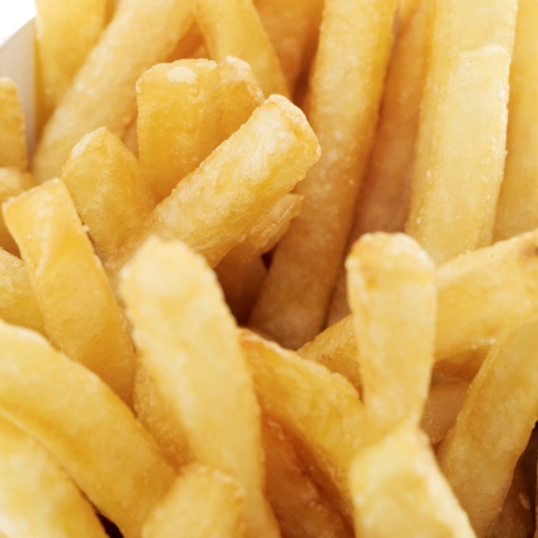
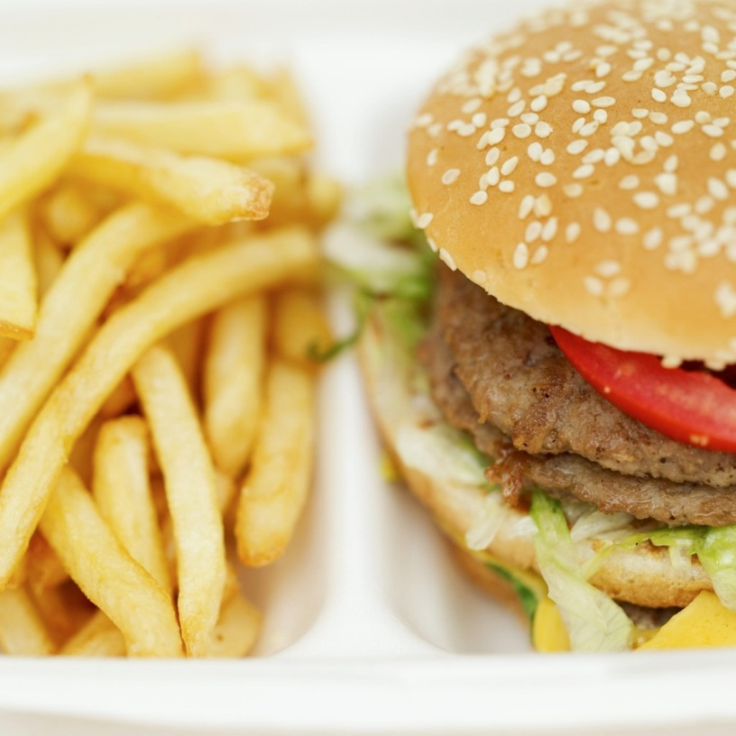
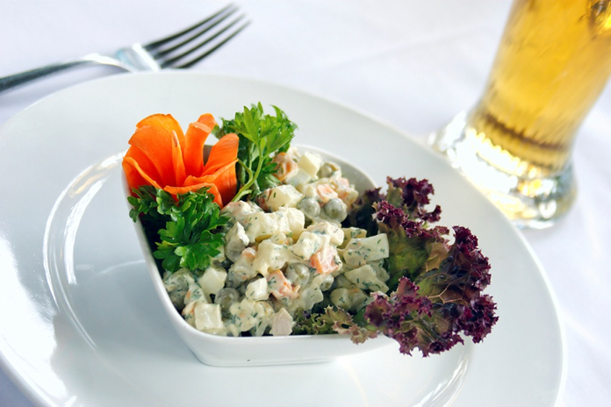
BRAMBORY

Slide 8
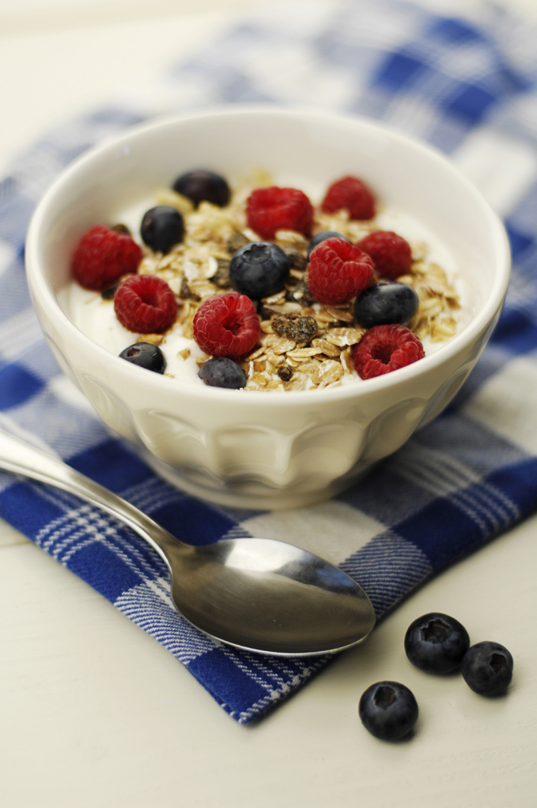
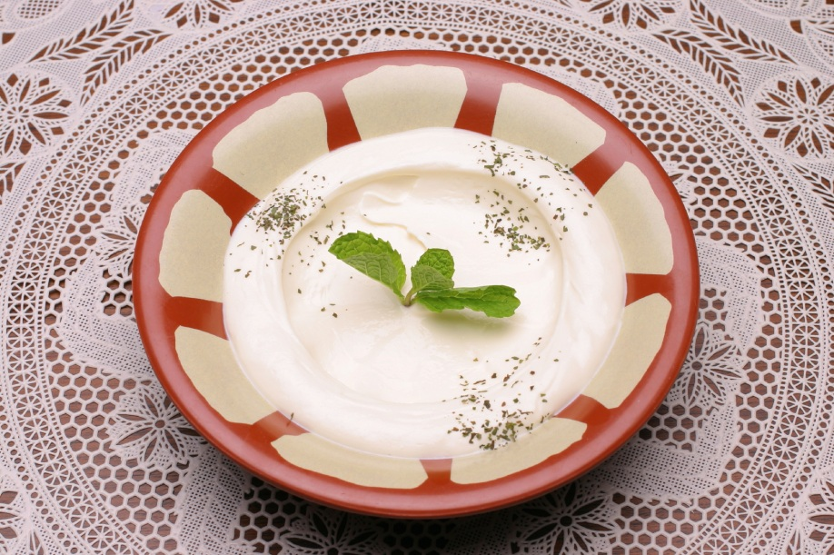
JOGURT

Slide 9
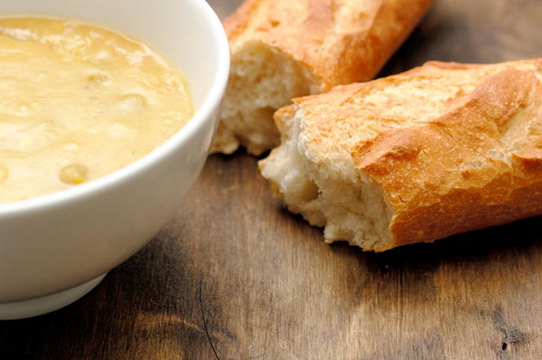
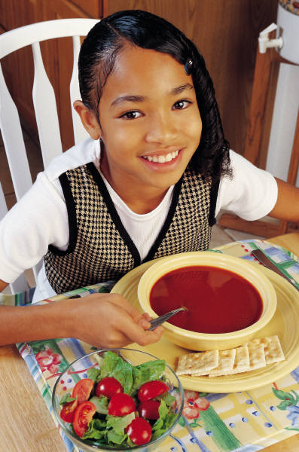
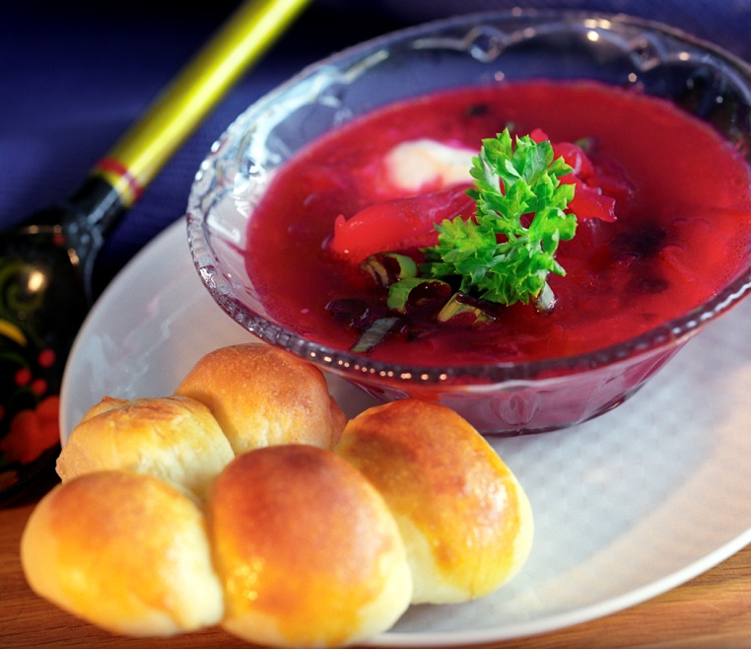
POLÉVKY

Slide 10
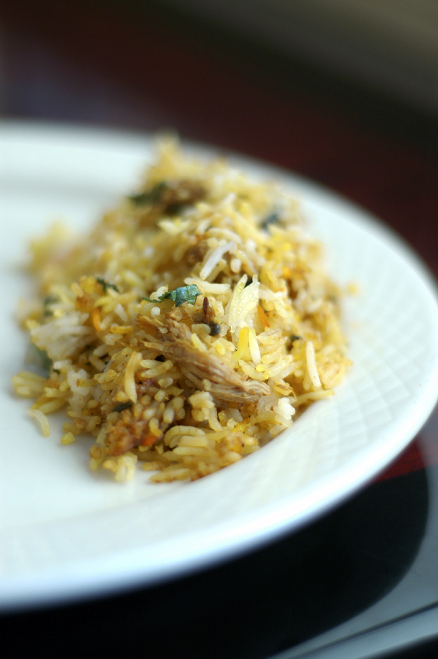
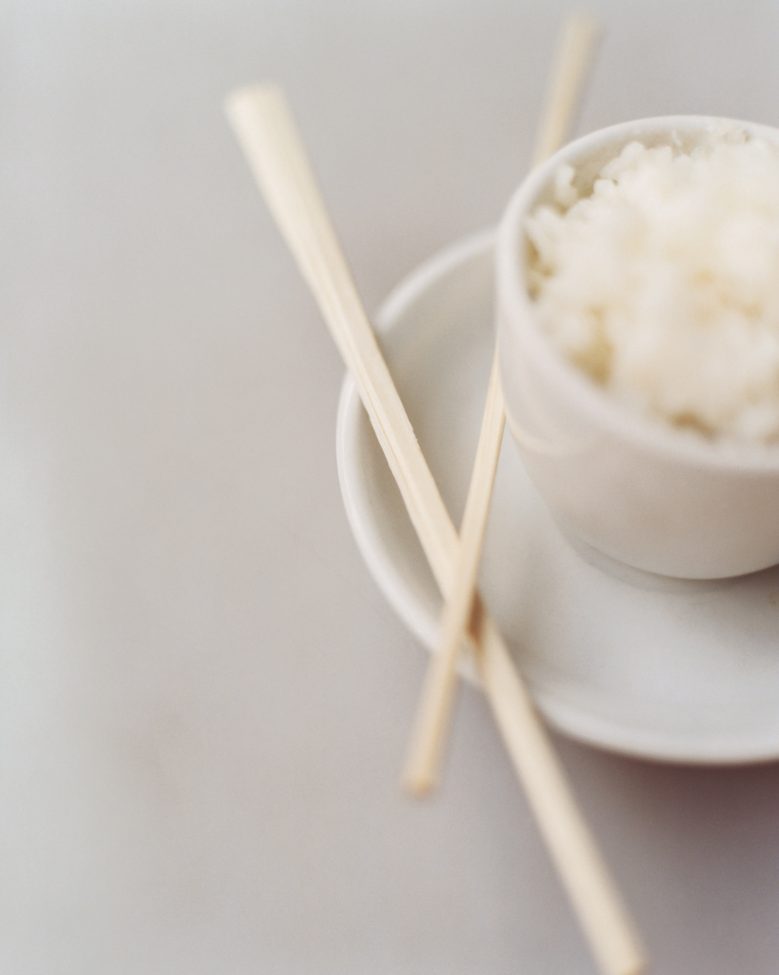
RÝŽE

Slide 11
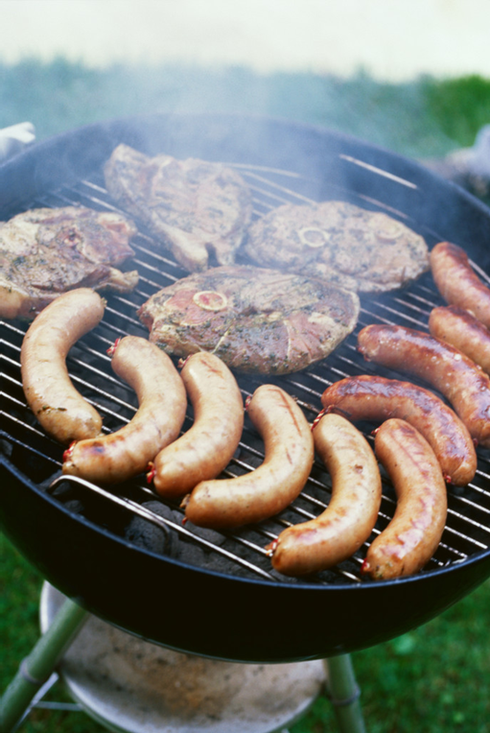
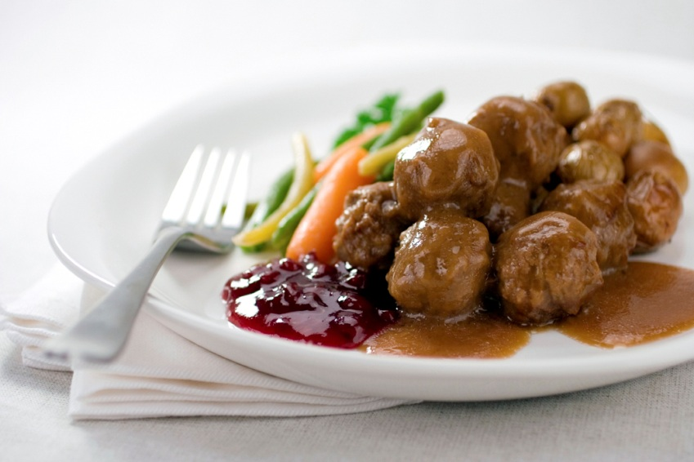
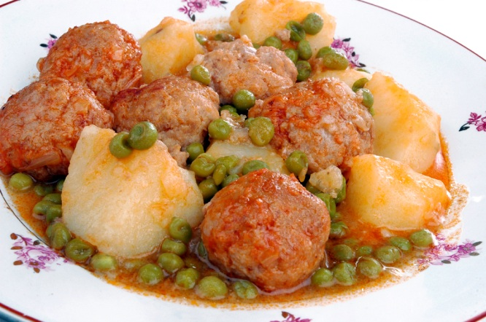
MASNÉ VÝROBKY

Slide 12
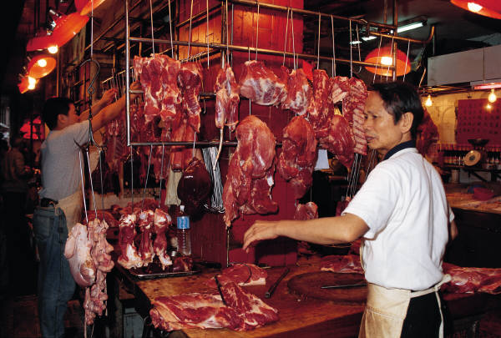
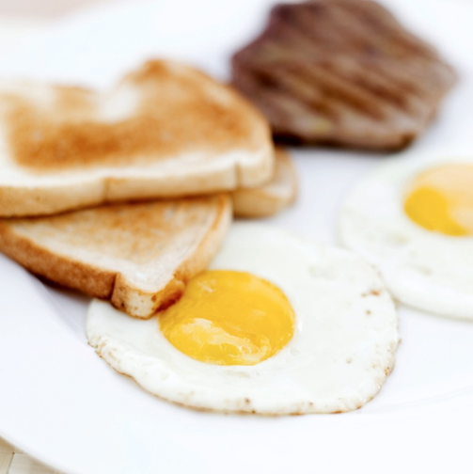
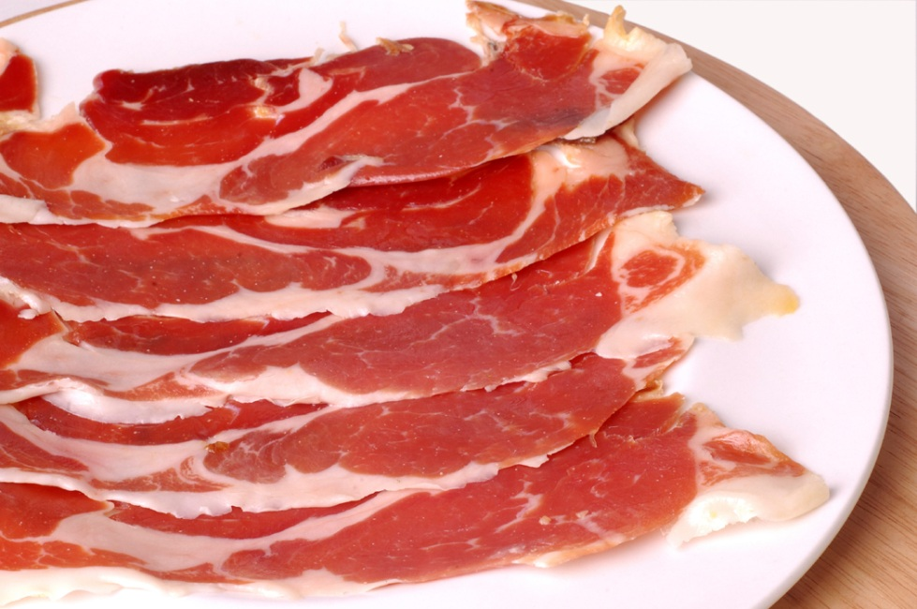
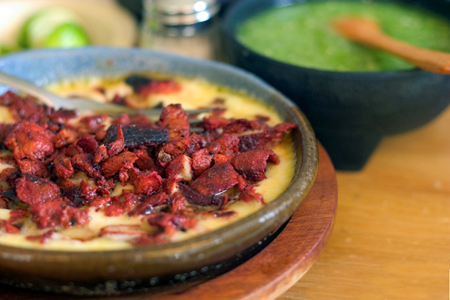
MASO

Slide 13
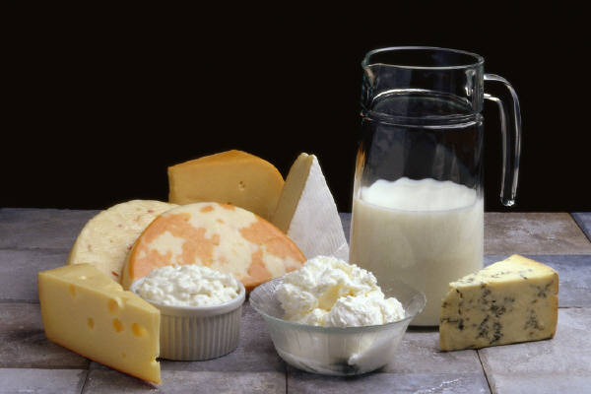
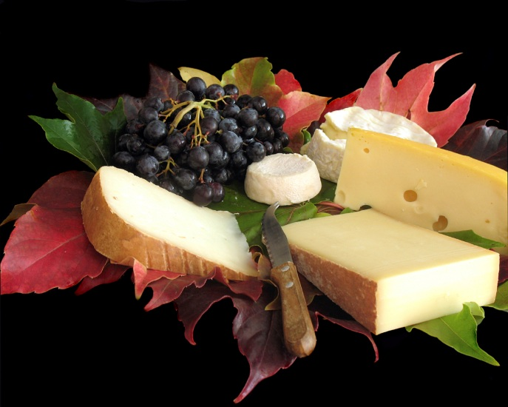
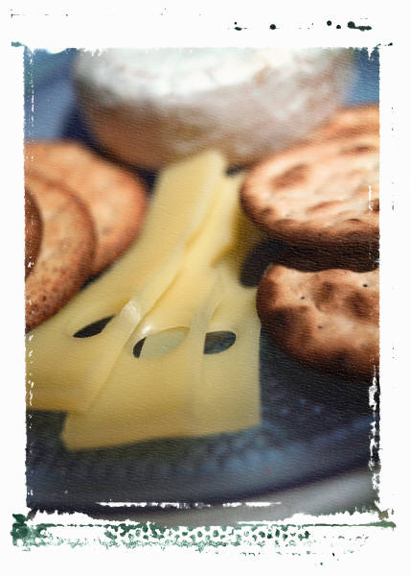
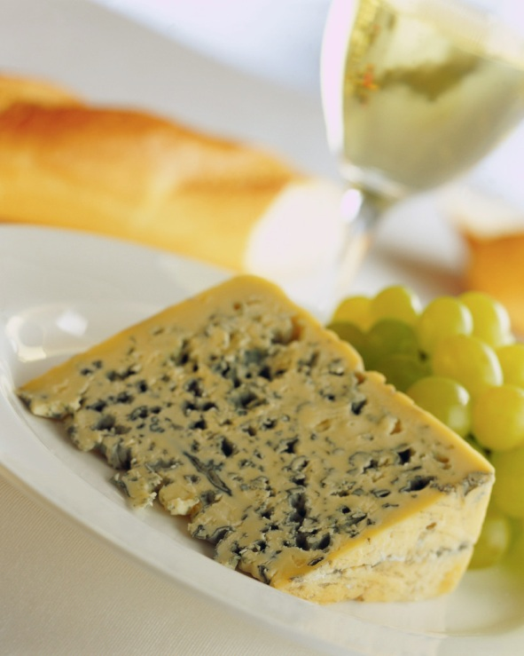
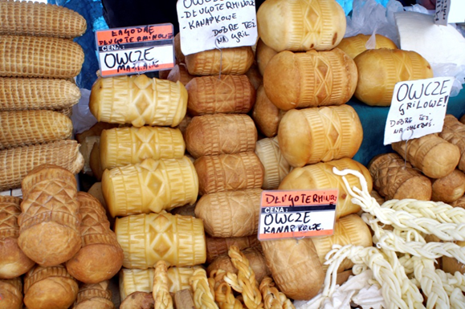
SÝRY

Slide 14
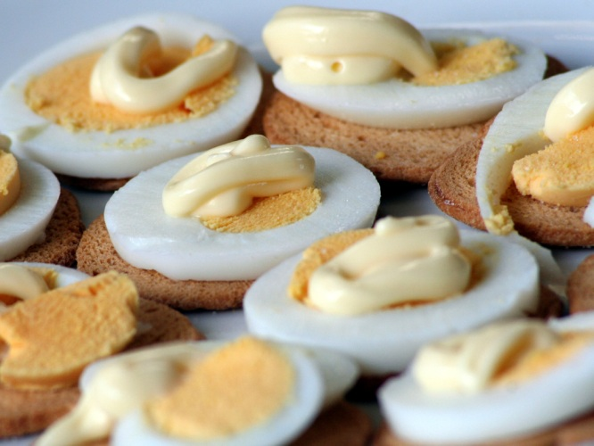
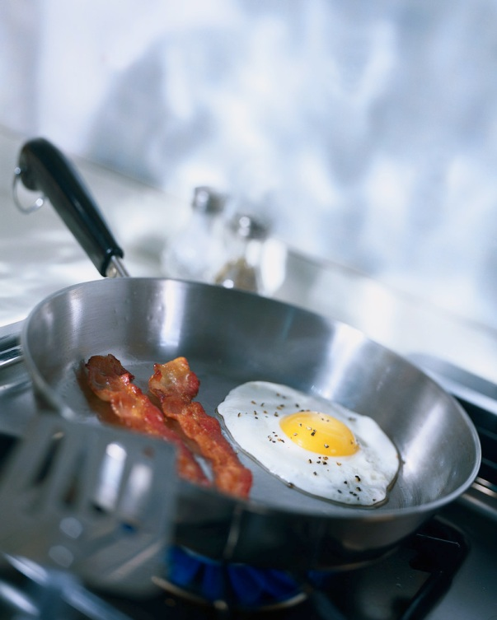
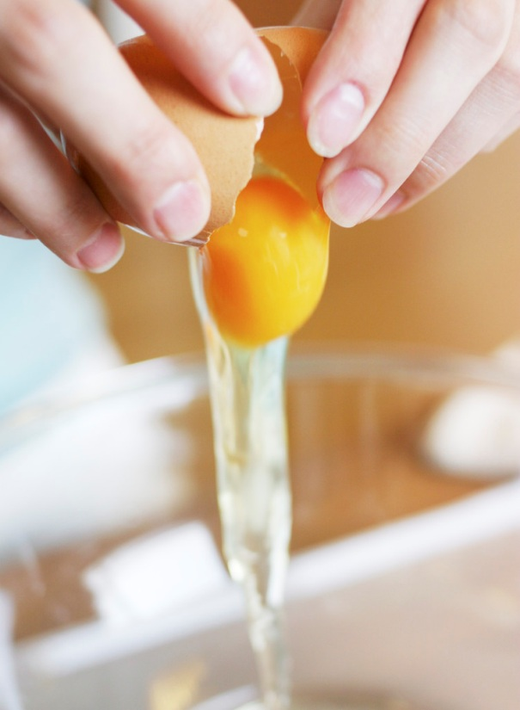
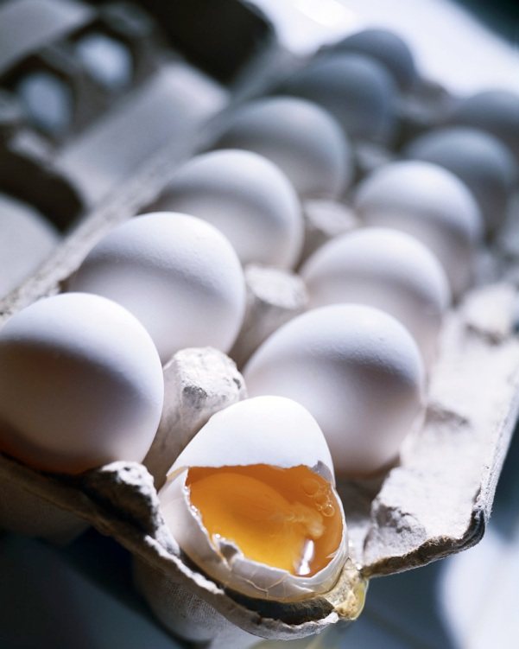
VEJCE

Slide 15
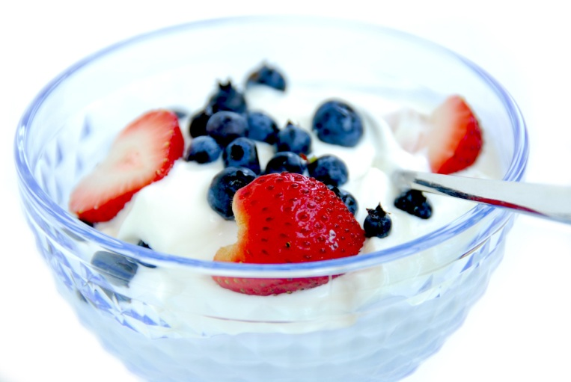
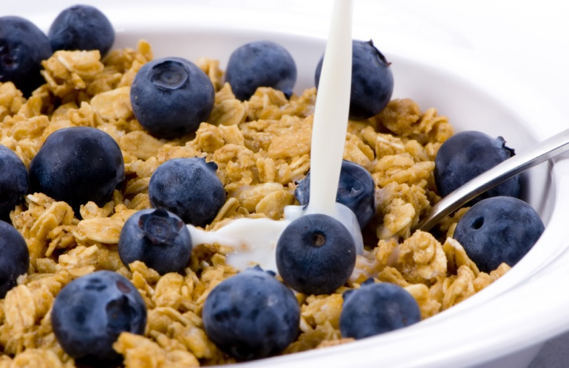
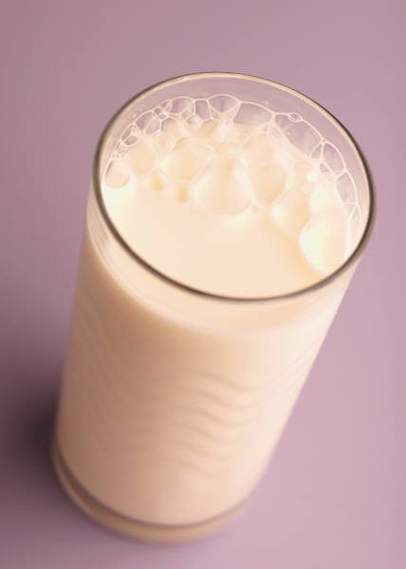
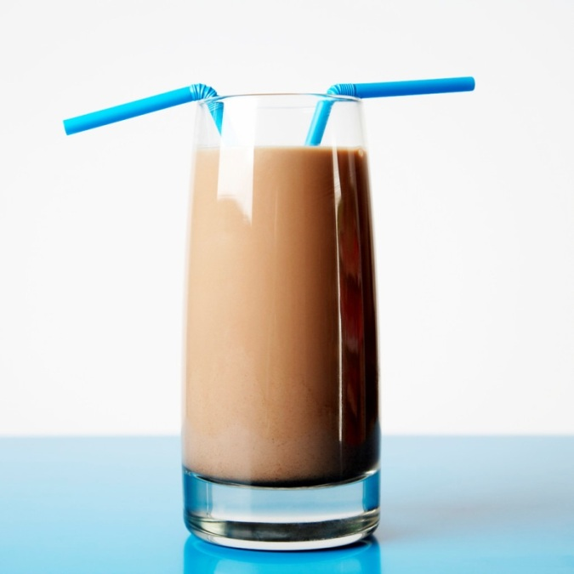
MLÉČNÉ VÝROBKY

Slide 16
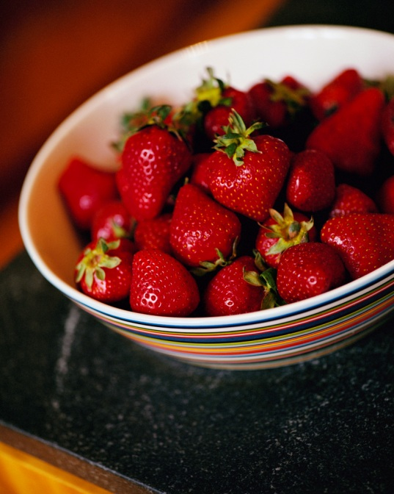

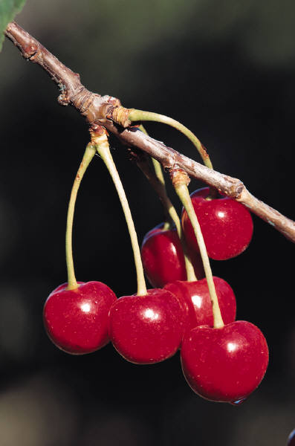
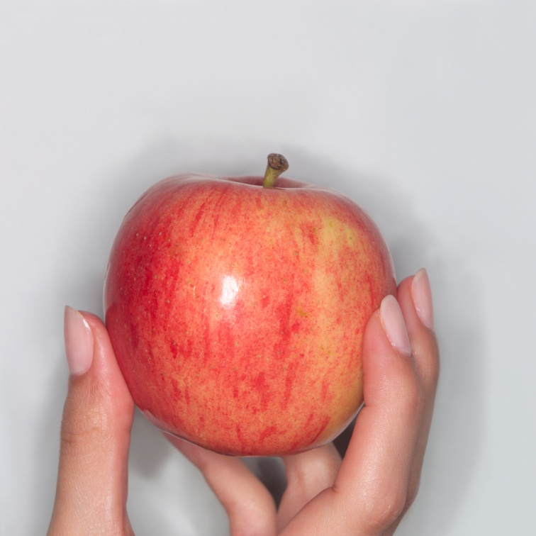
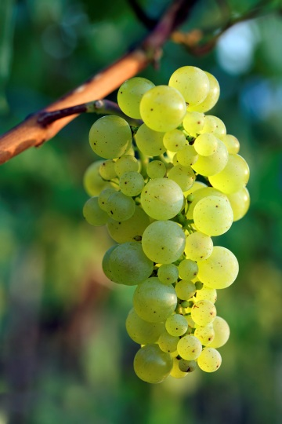
OVOCE

Slide 17
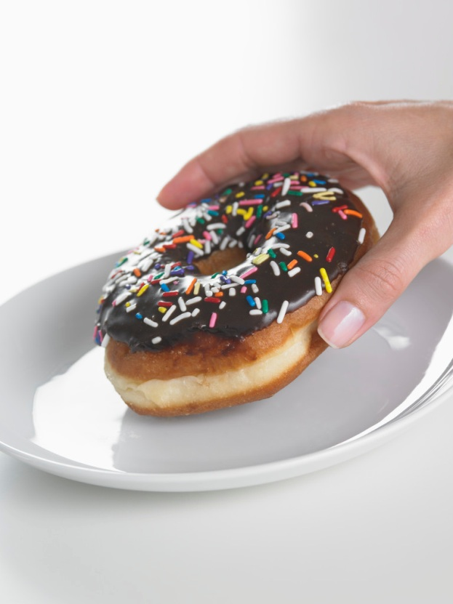
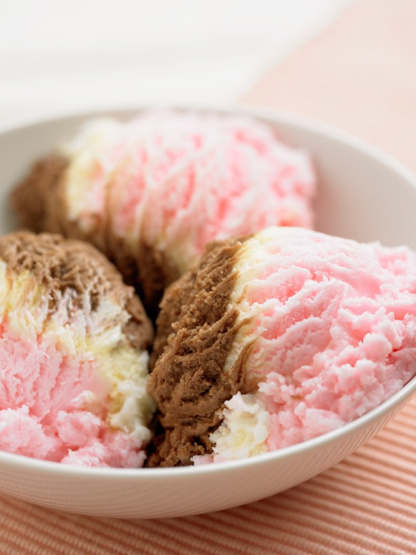
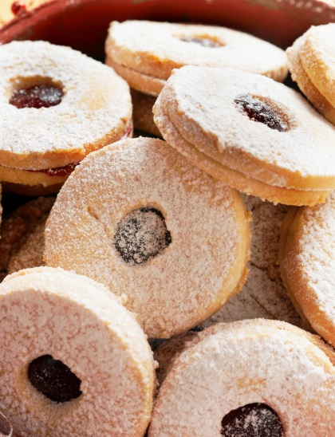
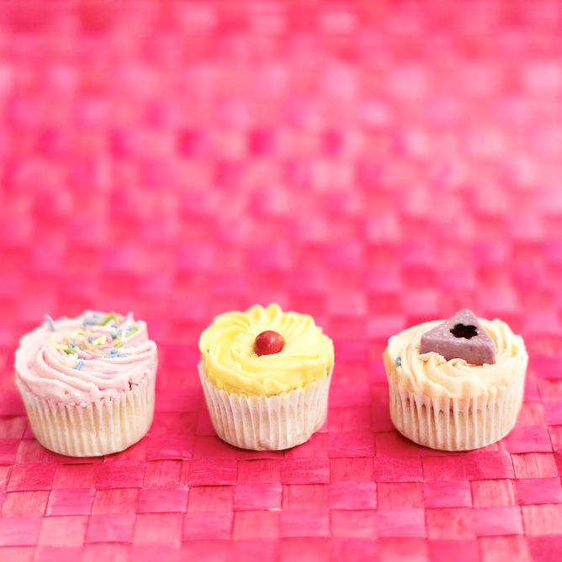
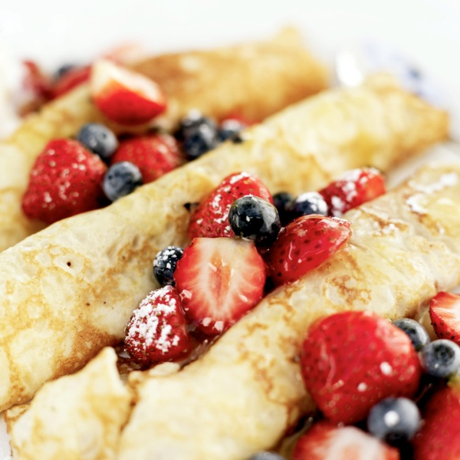
SLADKOSTI

Slide 18






ZELENINA

Slide 19


LUŠTĚNINY

Slide 20




PEČIVO

Slide 21






CUKROVINKY

Slide 22











CO JE LEPŠÍ?

Slide 23
Použité zdroje:
obrázky jsou z galerie Office
[cit. 2012-02-13].

